Slide 1
WhereToGo
Hanna-Kaisa Alanne 1302710
Sanna Salo 1302668

Slide 2
WhereToGo
Sovellus, jonka avulla käyttäjä löytää
Tyhjät luokat kampuksella
Tavoittelemansa opettajan
Lisäksi helpottaa esimerkiksi muualta tulleita opiskelijoita löytämään luokkatiloihin

Slide 3
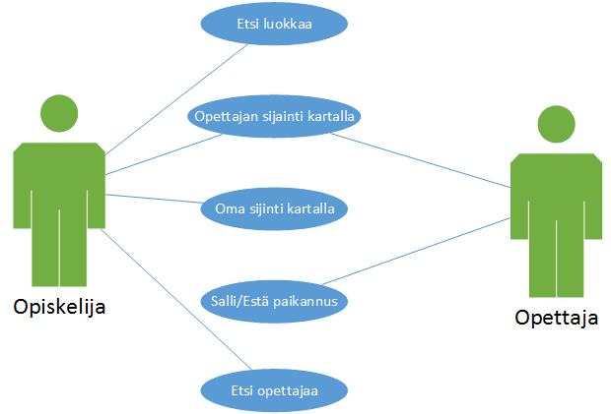
Käyttötapauskaavio

Slide 4
Käyttäjäskenaariot
Käyttäjä haluaa löytää tyhjän luokan
Yleisnäkymässä lista vapaista ja vapautuvista luokista
Valitse luokka
Näkymä vaihtuu karttaan
Kartalle piirtyy reitti valittuun luokkaan
Hakupalkin avulla voi hakea opettajaa ja luokkaa

Slide 5
2. Käyttäjä haluaa löytää opettajan kampukselta
Yleisnäkymässä on vapaiden luokkien lisäksi hakupalkki
Kirjoita hakupalkkiin opettajan nimi
Opettajan ollessa tavoitettavissa, näkymä vaihtuu karttaan, ja reitti piirtyy kartalle
Opettajan ollessa tavoittamattomissa näkymään ilmestyy teksti ”Teacher is not available”

Slide 6
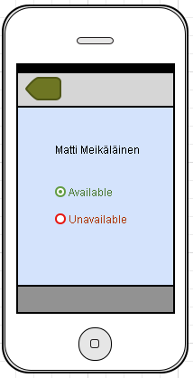
3. Opettaja määrittää itsensä
paikalla-/poissaolevaksi
Opettaja kirjautuu järjestelmään
Läsnäolon määritys nappia painamalla

Slide 7
Funktionaaliset vaatimukset
Yleiset:
Sisään- ja uloskirjautuminen
Tuubi-tunnukset
Ilmainen sovellus
Android, iOS, Windows
Luokkien etsiminen:
Käyttäjän tunnistaminen ja sijainnin määrittäminen
Lista luokista yleisnäkymässä
Kartalle ilmestyy reitti valittuun luokkaan

Slide 8
Opettajan etsiminen:
Käyttäjän tunnistaminen ja sijainnin määrittäminen
Yleisnäkymässä hakupalkki
Opettajan sijainnin määritettyä, karttaan piirtyy reitti
Opettaja sallii/estää paikannuksen
Käyttäjän tunnistaminen ja sijainnin määrittäminen
Mahdollisuus valita sallitaanko/estetäänkö paikannus

Slide 9
Ei-funktionaaliset vaatimukset
Käyttäjällä mobiililaite tai tablet
Käyttöjärjestelmä, joka tukee sovellusta
Wifi-yhteys, jotta paikannus onnistuu
Napit sopivan kokoisia
Ulkoasun oltava selkeä
Sovelluksen testaus ennen julkaisua
Suurikaan kuormitus ei hidasta sovellusta

Slide 10
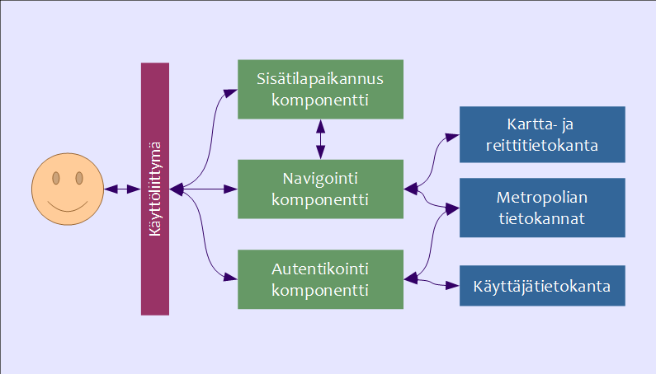
Järjestelmäarkkitehtuuri
Elementit, joita sovellus tarvitsee vaatimusten täyttämiseen

Slide 11
Käyttöliittymä
Sisätilapaikannuskomponentti
Navigointikomponentti
Autentikointikomponentti
Kartta- ja reittitietokanta
Metropolian tietokannat
Käyttäjätietokanta

Slide 12
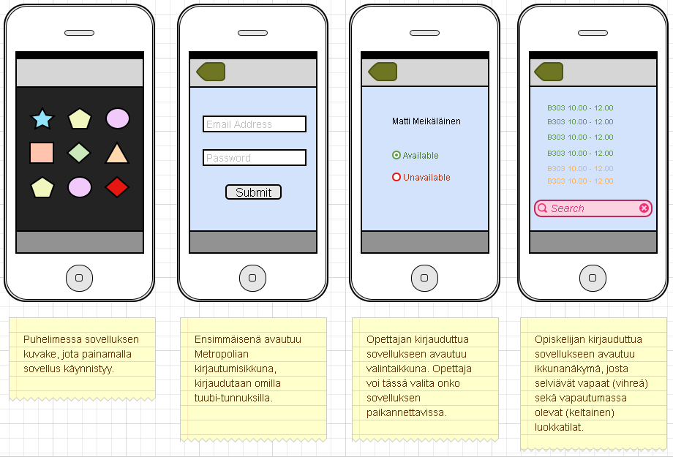
Käyttöliittymä

Slide 13
